Slide 1
Energiewende und EU Förderung
Motivation und Praxisbeispiele für Kommunen und öffentliche Einrichtungen
Energetická transformace a financování ze strany EU
Motivace a praktické příklady pro obce a veřejné instituce
Sebastian Botzler
Bayerische Forschungsallianz GmbH

Slide 2
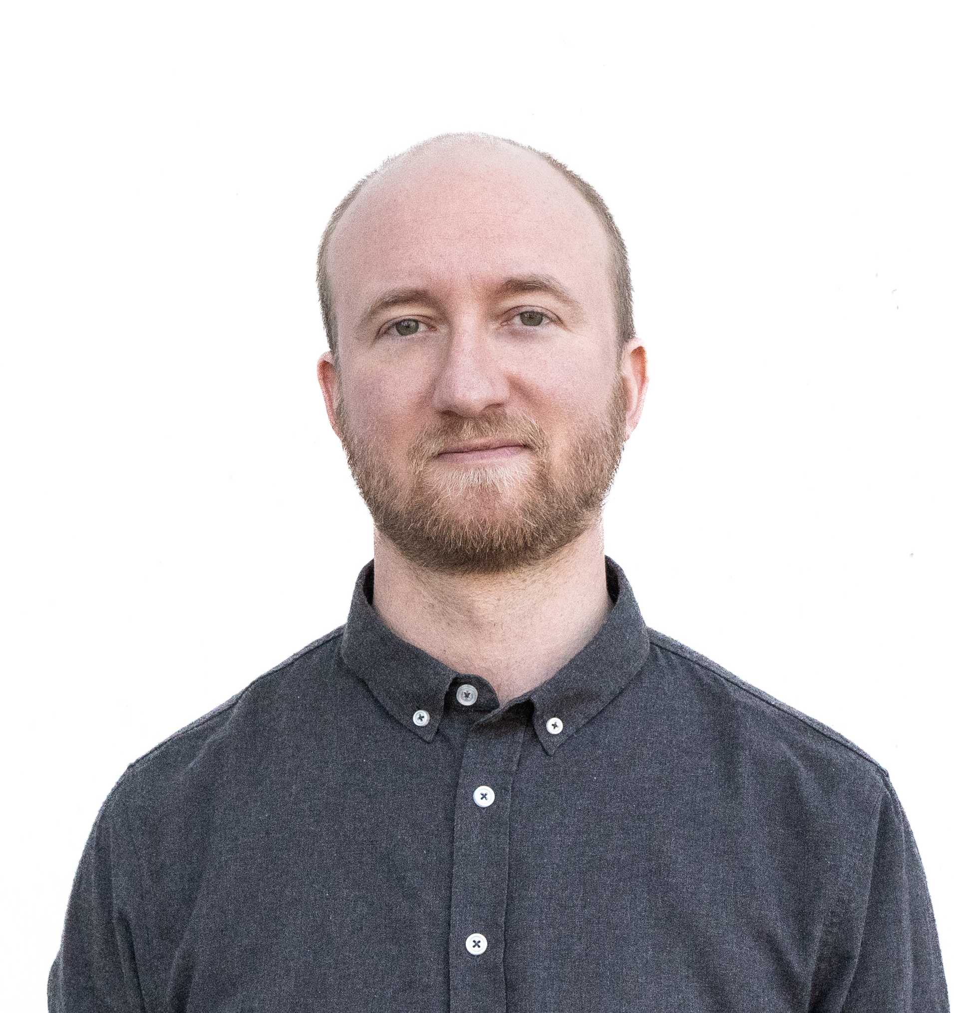
Wissenschaftlicher Referent im Fachbereich Umwelt, Energie und Bioökonomie
M.Sc. In Umweltingenieurwesen, Dr.-Ing. Kand. In Architektur
8 Jahre Erfahrung in nachhaltiger Stadtentwicklung und Energieeffizienz-projekten
6 Jahre Erfahrung in EU Horizon Projekten als Projektleiter und Koordinator
Forscher mit Fokus auf Innenraumklima, Bewertung Sozio-ökonomischer Effekte von Energieeffizienz in Gebäuden, Städten, Regionen, sowie Bewertung von Nachhaltigkeit
2 Jahre Erfahrung als Dozent und Kursleiter
Vědecký pracovník v oboru životního prostředí, energie a bioekonomiky
M.Sc. v Environmental Engineering, Dr.-Ing. Kand. v architektuře
8 let zkušeností s projekty udržitelného rozvoje měst a energetické účinnosti
6 let zkušeností s projekty EU Horizon jako projektový manažer a koordinátor
výzkumný pracovník se zaměřením na vnitřní klima, hodnocení socioekonomických účinků energetické účinnosti v budovách, městech a regionech a hodnocení udržitelnosti
2 roky praxe jako lektor a vedoucí kurzu

Slide 3
Die Arbeit der Bayerischen Forschungsallianz
Práce Bavorské výzkumné aliance

Slide 4






Auftrag
Standorte
Partner in der
Erschließen von Fördermitteln der EU (und des Bundes)
Fördern des Wissenschafts- und Innovationsstandorts Bayern im Forschungs- und Innovationsraum Europa
Vermitteln von nationalen und internationalen Innovations- und
Wissenschaftspartnern aus Wissenschaft und Wirtschaft
Lokality
Partner v
Nařízení
MÜNCHEN
Čerpání finančních prostředků z EU (a federální vlády)
Podpora Bavorska jako místa pro vědu a inovace v Evropském výzkumném a inovačním prostoru
Zprostředkování národních a mezinárodních inovačních a vědeckých partnerů z oblasti vědy a průmyslu
NÜRNBERG
BRÜSSEL
www.forschung-innovation-bayern.de
Gesellschafter
Kennzahlen 2019
Finanzierung
Akcionáři
Financování
Klíčová čísla 2019
202
Begleitete und eingereichte Förderanträge
202
Podporované a předkládané žádosti o financování
Fördermittel für begleitete Anträge
185 Mio. €
Bayerisches Staatsministerium für Wissenschaft und Kunst, Bayerische Staatskanzlei und Gesellschafter
45 Mio. €
Financování doprovázených žádostí
185 Mio. €
davon
für Bayern
44
Mitarbeiter*innen
z toho
45 Mio. €
pro Bavorsko
11
44
Wissenschaftliche Hilfskräfte
Zaměstnanců
11
Výzkumných asistentů

Slide 5
BayFOR als „Full-Service-Provider“
Projektmanagement
Information
Informace
Projektové řízení
administrativní řízení projektů v mezinárodních projektech EU
semináře/školení pro účastníky projektu a zaměstnance financované třetí stranou
kontakt pro dotazy týkající se řízení projektů EU (Servisní agentura pro řízení projektů EU)
šíření informací a vztahy s veřejností pro projekty EU
Informationen zu aktuellen
und kommenden EU-Ausschreibungen sowie zur erfolgreichen EU-Antrag-stellung
Themen-Lobbying
informace o aktuálních a nadcházejících výběrových řízeních EU a o úspěšných žádostech EU
tematický lobbing
Administratives Projektmanagement in internationalen/EU-Projekten
Workshops/Trainings für Projektbeteiligte und Drittmittelpersonal
Ansprechpartner bei Fragen rund um das EU-Projekt-management (Servicestelle für EU-Projektmanagement)
Dissemination und Öffentlichkeitsarbeit für
EU-Projekte
5
1
Forschung Entwicklung Innovation
Beratung
Poradenství
Allgemeine und ausschreibungsspezifische Förderberatungen sowie Einordnung von Projektideen in geeignete Förderprogramme
obecné poradenství a poradenství v oblasti financování specifických výběrových řízení, jakož i zařazení projektových záměrů do vhodných programů financování.
Themenspez.
Antrags-
untertützung
Výzkum
Vývoj
Inovace
4
2
Realizace projektu
Projektimplementierung
Antragsunterstützung
Podpora aplikace
podpora od přípravy smlouvy až po její uzavření
pomoc s finančními a organizačními otázkami
Unterstützung von Vertragsvorbereitung bis Vertragsschluss
Hilfestellung bei finanziellen und organisatorischen Fragen
Aktive Hilfestellung während des gesamten Antragstellungs-prozesses
Bereitstellung Call-spezifischer Informationen
Kooperationspartnersuche
3
aktivní asistence během celého procesu žádosti
poskytování call-specifických informací
vyhledávání partnerů pro spolupráci

Slide 6
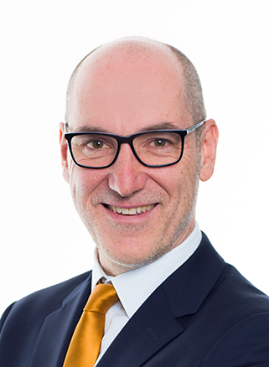
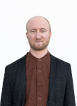

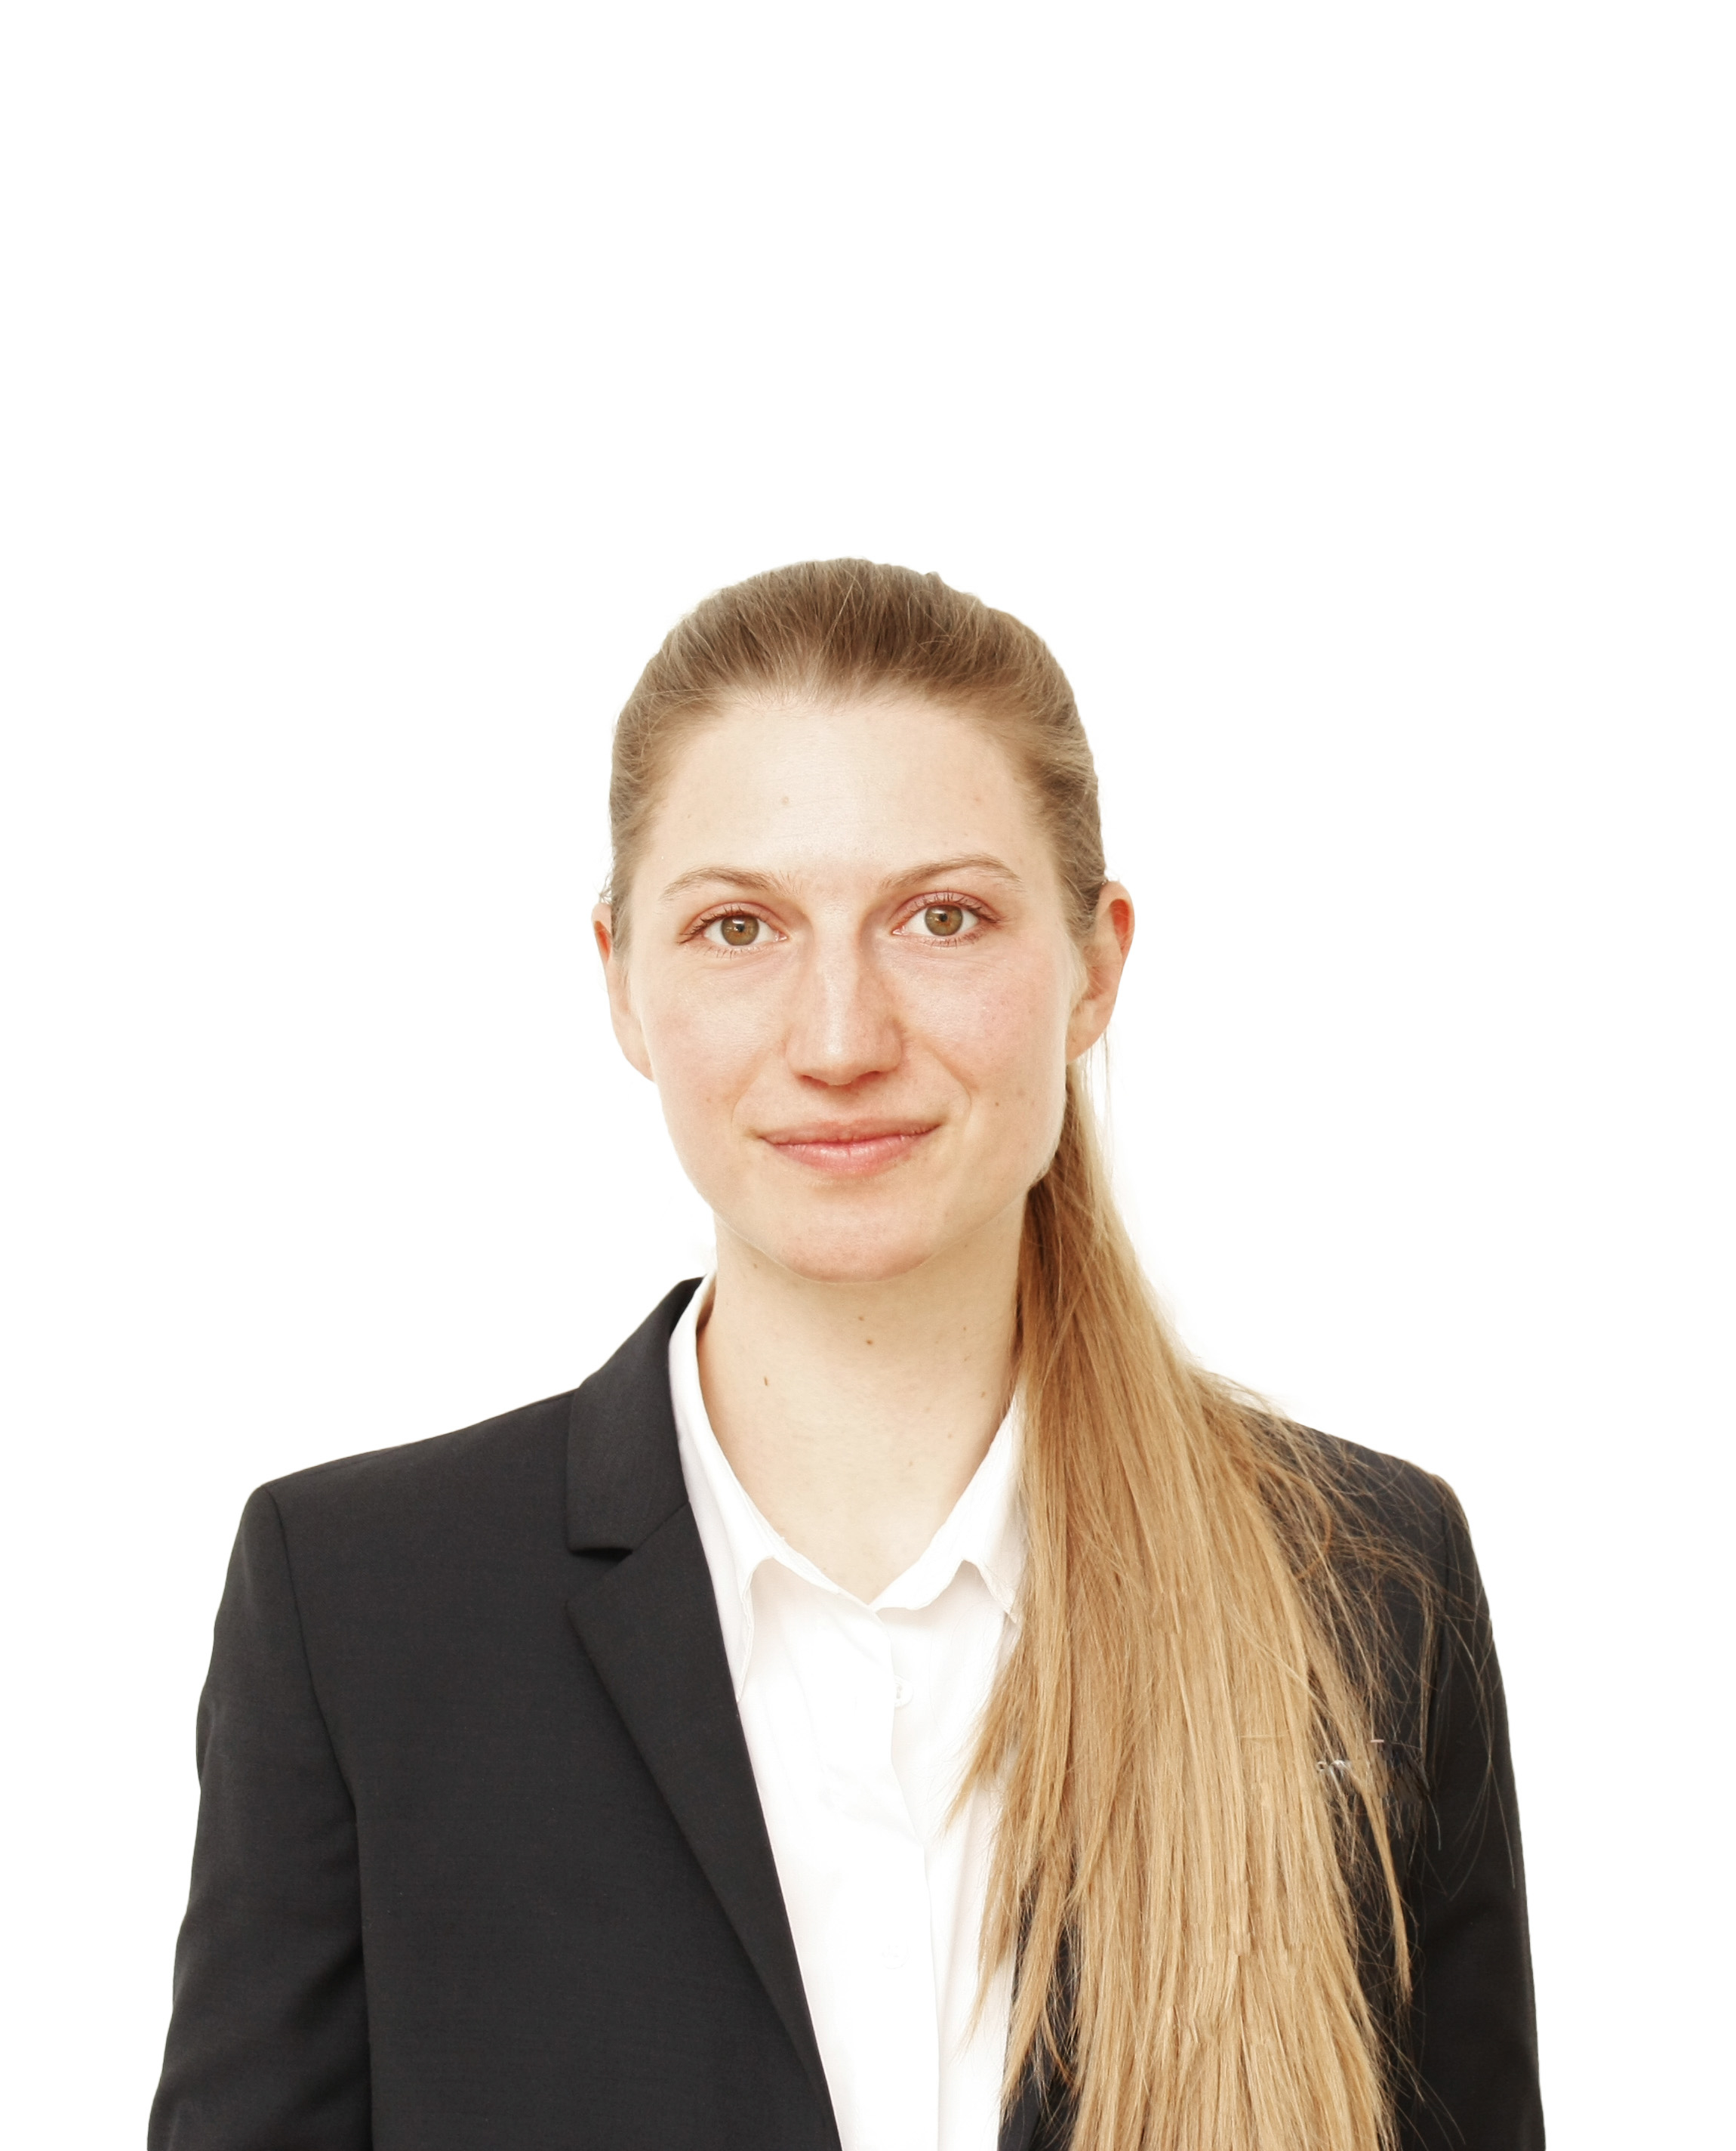
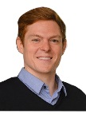
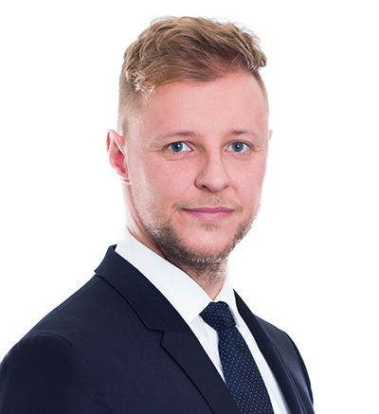

Fachbereich Umwelt, Energie & Bioökonomie
Dr. Thomas Ammerl
Fachbereichsleiter
ammerl@bayfor.org
Vedoucí oddělení
M. Sc. Sebastian Botzler
Wissenschaftlicher Referent
botzler@bayfor.org
M. Sc. Agustina Gualdoni
Wissenschaftliche Referentin
gualdoni@bayfor.org
M. A. Susanne Hirschmann
Wissenschaftliche Referentin
hIrschmann@bayfor.org
Vědečtí referenti
M. A. Marcus Kratschke
Wissenschaftlicher Referent
Standort Nürnberg
kratschke@bayfor.org
M. Sc. Sebastian Kägler
Wissenschaftlicher Referent
kaegler@bayfor.org
M. A. Susanne Reichenbach
Wissenschaftliche Referentin
reichenbach@bayfor.org

Slide 7
Fördermöglichkeiten für
Öffentliche Einrichtungen
Možnosti financování pro veřejné instituce

Slide 8
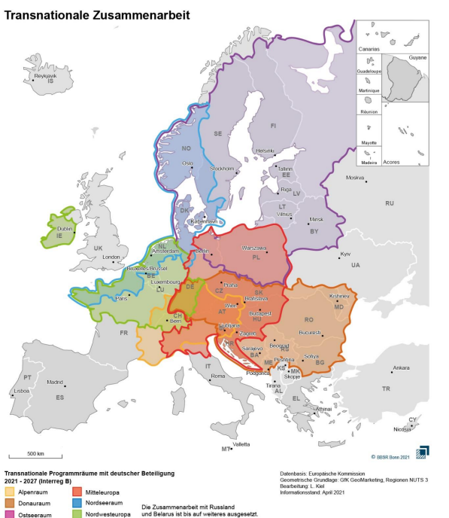
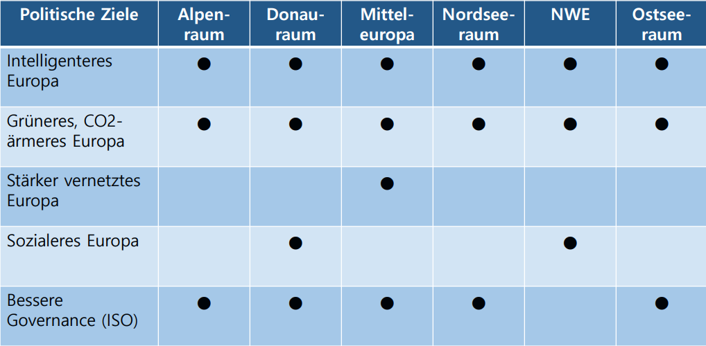
Interreg B
4 Programmräume mit Bayerischer Beteiligung:
Alpenraum
Donauraum
Mitteleuropa
Nordwesteuropa
4 programové oblasti s účastí Bavorska
Alpine Space
Danube Region
Central Europe
North-West Europe
Alpine Space
Danube Region
Central Europe
North sea region
North-West Europe
Baltic sea region
Politické cíle
InteligentnějšíEvropa
Zelenější, CO2-
chudší Evropa
Propojenější
Evropa
Sociálnější
Evropa
Lepší governance (ISO)

Slide 9
Horizon Europe
Horizon Europe startete am 1. Januar 2021.
Dauer: 7 Jahre (2021-2027).
Horizont Europa ist mit einem Budget von 95,5 Milliarden Euro das weltweit größte Forschungs- und Innovationsförderungsprogramm aller Zeiten.
Fokus auf Kontinuität, weniger Bürokratie und einfachere Regeln.
Teilnahme von Städten, Gemeinden wird häufig begrüßt, da dadurch Praxisnähe und Skalierung sichergestellt wird
Besonders interessant für Städte:
  Cluster 5 – Klima, Energie und Mobilität
  Cluster 6 – Essen, Bioökonomie, Ressource, Landwirtschaft und Umwelt
Program Horizon Europe byl zahájen 1. ledna 2021.
Doba trvání: 7 let (2021-2027).
Program Horizon Europe je s rozpočtem 95,5 miliardy eur vůbec největším programem financování výzkumu a inovací na světě.
Zaměření na kontinuitu, méně byrokracie a jednodušší pravidla.
Účast měst a obcí je často vítána, protože zajišťuje praktičnost a škálování.
Zajímavé zejména pro města:
  Klastr 5 - Klima, energie a mobilita
  Klastr 6 - Potraviny, bioekonomika, zdroje, zemědělství a životní prostředí

Slide 10
LIFE
Entwicklung, Demonstration und Förderung innovativer Techniken, Methoden und Konzepte
Beitrag zur Wissensbasis und zur Anwendung validierter Verfahren
Unterstützung der Entwicklung, Durchführung, Überwachung und Durchsetzung von Policies, z.B.
- Verbesserung der Verwaltung
- Ausbau der Kapazitäten öffentlicher und privater Akteure
- Einbeziehung der Zivilgesellschaft
Katalysator für die groß angelegte Einführung erfolgreicher technischer und politischer Lösungen, z.B.
- Umsetzung einschlägiger Rechtsvorschriften und Policies
- Skalierung von Forschungsergebnissen und Entwicklungen,
- Mobilisierung von Investitionen und Verbesserung des Zugangs zu Finanzmitteln
Kofinanzierungssatz von 60% (Standard) bis 95% (CET Calls)
Vývoj, demonstrace a podpora inovativních technik, metod a koncepcí
Příspěvek ke knowledge base a uplatňování ověřených metod
Podporování vývoje, provádění, monitorování a prosazování policies, např.
zlepšení řízení
budování kapacit veřejných a soukromých subjektů
zapojení občanské společnosti
Katalyzátor pro rozsáhlé přijetí úspěšných technických a politických řešení, např.
provádění příslušných právních předpisů a policies
rozšíření výsledků výzkumu a vývoje
mobilizace investic a zlepšení přístupu k financování
míra spolufinancování od 60 % (standard) do 95 %
(CET Calls)

Slide 11
EU Urban Initiative (URBACT, JPI Urban Europe, UIA)
Die EU-Städteinitiative (EUI) ist Teil der EU Kohäsionspolitik
Sie stärkt integrierte und partizipative Ansätze für eine nachhaltige Stadtentwicklung
Die EU-Städteinitiative bündelt URBACT, JPI Urban EU, Urban Innovative Actions und Urban Development Network.
Kommission plant die Einrichtung eines Sekretariats für städtische Angelegenheiten, das die Aktivitäten der Städteagenda für die Zeit nach 2020 sowie die zwischenstaatliche Zusammenarbeit in städtischen Angelegenheiten unterstützen soll.
Die Initiative wird Städte aller Größenordnungen auf drei verschiedene Arten unterstützen:
Unterstützung von Capacity Building (20% des Budgets)
Unterstützung innovativer Maßnahmen (60% des Budgets)
Unterstützung von Wissen, Politikentwicklung und Kommunikation (20 % des Budgets)
Iniciativa EU pro města (EUI) je součástí politiky soudržnosti EU
Posiluje integrované a participativní přístupy k udržitelnému rozvoji měst
Iniciativa EU pro města sdružuje URBACT, JPI Urban EU, Urban Innovative Actions a Urban Development Network.
Komise plánuje zřídit sekretariát pro městské záležitosti, který bude podporovat činnosti městské agendy po roce 2020 a mezivládní spolupráci v oblasti městských záležitostí.
Iniciativa podpoří města všech velikostí třemi různými způsoby:
Podpora Capacity Building (20 % rozpočtu)
Podpora inovačních opatření (60 % rozpočtu)
Podpora znalostí, rozvoje politiky a komunikace (20 % rozpočtu)

Slide 12
Andere Initiativen, die Fördermittel und Zusammenarbeit anbieten
Další iniciativy nabízející financování a spolupráci
Circular Cities and Regions
Affordable Housing Initiative
New European Bauhaus (Teil von Horizon Europe)
Pilot projects (PP) and Preparatory Actions (PA)
EUCF – European City Facility
The Covenant of Mayors for Climate & Energy
Green City Accord

Slide 13
Bedenken
Obavy
žádné/ málo dostupných zdrojů
keine / wenig verfügbare Ressourcen:
    Personal
    Finanzen
    Wissen
    Erfahrung
Kosten / Nutzen
    Wer profitiert?
    Ist es den Aufwand wert?
    Sollen wir nicht lieber unsere Arbeit machen?
    Nationale Fördermittel?
personál
finance
znalosti
zkušenosti
Náklady / přínosy
Kdo z toho má prospěch?
Vyplatí se to?
Neměli bychom raději dělat svoji práci?
Financování z národních zdrojů?

Slide 14
Chancen
Příležitosti
Innovation und Wissen
    Aufbau von Wissen und Erfahrung
    Innovations- und Wettbewerbsfähigkeit
    Zugang zu neuen Lösungen
    Zugang zu Firmen und Universitäten
Wirtschaft und Kooperation
    Attraktivität der Region erhöht
    Zugang zu weiteren Fördermitteln, Clustern und Ausgründungen
    Zusammenarbeit mit anderen öffentlichen Einrichtungen
    Verwirklichung von Projekten die eigentlich zu „groß“ sind
Inovace a znalosti
  budování znalostí a zkušeností
  inovace a konkurenceschopnost
  přístup k novým řešením
  přístup k firmám a univerzitám
Hospodářství a spolupráce
  zvýšení atraktivity regionu
  přístup k dalšímu financování, klastrům a spin-offům
  spolupráce s dalšími veřejnými institucemi
  realizace projektů, které jsou ve skutečnosti příliš "velké"

Slide 15
Chancen
Příležitosti
Vernetzung und Austausch
    voneinander Lernen, Lösungen finden
    besser vorbereitet sein / zukunftsfähig
    Erfahrungsaustausch, Problemlösung
    Zugang zu Lösungen und Ideen
Sichtbarkeit
    Sichtbarkeit der Gemeinde/ Region
    Steigerung der Attraktivität (e.g. für Investitionen, Start-Ups)
    Vertreten der eigenen Ideen und Sichtweisen
    Lobbyarbeit in der EU
Propojení a výměna
  učíme se od sebe navzájem, hledáme řešení
  lepší připravenost / připravenost na budoucnost
  výměna zkušeností, řešení problémů
  přístup k řešením a nápadům
Viditelnost
  viditelnost obce/regionu
  zvyšování atraktivity (např. pro investice, začínající podniky)
  reprezentace vlastních myšlenek a názorů
  Lobbing v EU

Slide 16
Dachorganisationen Zastřešující organizace
Eurotowns Network
ICLEI – Local Governments for Sutainability
Eurocities
Energy Cities
Climate Alliance
FEDARENE – European Federation of Agencies and Regions for Energy and Environment
CEMR – The council of European Municipalities and Regions

Slide 17
Veranstaltungen Akce
Convenant of Mayors for Climate & Energy
European Week of Regions and Cities
Lenk, Kommunity

Slide 18

Lenk, Kommunity
Im Veranstaltungs- und Vernetzungsangebot LENK KOMMUNity sollen sich 2.000 Gemeinden, Städten und Landkreisen in Bayern vernetzen und dabei Fachwissen und Erfahrungen austauschen.
Kommunen werden zu dringlichen Themen rund um Energiewende und Klimaschutz informiert .
Kompaktes Info-Format
Jeweils ein Schwerpunktthema aus dem Bereich Klima und Energie
Wir kombinieren Kurzvorträge von Expertinnen und Experten mit Erfahrungsberichten ausgewählter Kommunen und erleichtern das Nachmachen mit Handreichungen und konkreten Handlungsempfehlungen.
V rámci akcí a síťové nabídky LENK KOMMUNity se má 2 000 obcí, měst a okresů v Bavorsku propojit a vyměnit si přitom odborné znalosti a zkušenosti.
Obce jsou informovány o naléhavých tématech souvisejících s energetickým přechodem a ochranou klimatu.
Kompaktní informační formát
Jedno ústřední téma z oblasti klimatu a jedno z oblasti energie
Kombinujeme krátké přednášky odborníků se zprávami o zkušenostech vybraných obcí a usnadňujeme jejich imitování pomocí letáků a konkrétních doporučení k činnosti.

Slide 19
Praxisbeispiele
Příklady z praxe

Slide 20

Horizon 2020 Projekt
100% erneuerbar, 100% sicher! Dies ist die entscheidende und äußerst wichtige Vision von EASY-RES.
Neuartige Regelungsalgorithmen und innovative Zusatzdienste, die die Durchdringung des europäischen Energiesystems mit bis zu 100 % erneuerbaren Energiequellen ermöglichen werden.
Nachhaltigeres Stromnetz, das zuverlässig und sicher Energie aus erneuerbaren Quellen liefert.
Aristotle University of Thessaloniki
Universität Passau
Universidad de Sevilla
TU Delft
Lancaster University
Independent Power Transmission Operator SA
100% obnovitelné, 100% bezpečné! To je rozhodující a nesmírně důležitá vize společnosti EASY-RES.
Nové řídicí algoritmy a inovativní doplňkové služby, které umožní penetraci evropského energetického systému s až 100 % obnovitelných zdrojů energie.
Udržitelnější elektrická síť, která spolehlivě a bezpečně dodává energii z obnovitelných zdrojů.
Elektro Gorenjska, podjetje za distribucijo električne energije
Stadtwerke Landau a.d. Isar
Stadtwerk Haßfurt GmbH
FENECON GmbH
Bayern Innovativ

Slide 21

Entwicklung und Umsetzung innovativer Energiestrategien durch Überarbeitung der bestehenden Energiepläne:
Einbeziehung der Bürger durch einen Bottom-up-Ansatz in den Prozess der Entwicklung von Energiestrategien und -plänen,
Verbesserung des Managementsystems im Hinblick auf die Verbesserung der HR
Rahmen für die Entwicklung von Bürgerinvestitionen
Schaffung von Energiegruppen/Energiegenossenschaften, die in der Lage sind, die Planung, Umsetzung und auch Finanzierung nachhaltiger Energieprojekte zu unterstützen
Vypracování a provádění inovativních energetických strategií prostřednictvím revize stávajících energetických plánů:
zapojení občanů do procesu tvorby energetických strategií a plánů prostřednictvím bottom-up-přístupu.
zlepšení systému řízení s ohledem na zlepšení HR
rámec pro rozvoj občanských investic
vytvoření energetických skupin/energetických družstev, které jsou schopny podporovat plánování, realizaci a také financování projektů udržitelné energie
Kroatien Chorvatsko: Međimurska energetska agencija d.o.o., Stadt město Prelog
Ungarn Maďarsko: Energiaklub Szakpolitikai Intézet és Módszertani Központ Egyesület, Budapest
Polen Polsko: Stadt město Lublin
Slowenien Slovinsko: É-zavod, Stadt město Koper
Deutschland Německo: Stadtwerke Pfaffenhofen, Bürger Energie-Genossenschaft Landkreis Pfaffenofen a.d. Ilm e.G.
Italien Itálie: Commune di Forli

Slide 22

New European Bauhaus
NEBourhoods bereitet München-Neuperlach (DE) auf die Zukunft vor
Grundlage EU Green Deal in Bezug auf die gebaute Umwelt, Kreislaufwirtschaft, Mobilität, Energie, Ernährung und Gesundheit
Das Projekt wird auf den Stärken des Gebiets aufbauen - einem ausgeprägten Gemeinschaftssinn, ausgedehnten Grünflächen, großzügigen, wenn auch renovierungsbedürftigen Wohnungen - und seine Schwächen angehen - überdurchschnittlich hohe Arbeitslosigkeit und unterdurchschnittliches Bildungsniveau.
NEBourhoods připravuje Mnichov-Neuperlach (DE) na budoucnost
základ EU Green Deal ve vztahu k vybudovanému prostředí, oběhovému hospodářství, mobilitě, energetice, potravinám a zdraví
Projekt bude stavět na silných stránkách oblasti - silném smyslu pro komunitu, rozsáhlých zelených plochách, prostorném bydlení, i když potřebuje rekonstrukci - a řešit její slabé stránky - nadprůměrnou nezaměstnanost a podprůměrnou úroveň vzdělání.
Partner partneři: Technische Universität München, UnternehmerTUM und UTUM Maker Space GmbH,
Hochschule für angewandte Wissenschaften München / M:UniverCity und Strascheg Center for Entrepreneurship, Münchner Gesellschaft für Stadterneuerung mbH, Bayerische Forschungsallianz GmbH, Green City e. V., Architekturgalerie München, Studio Stadt Region Architektur & Stadtentwicklung, Hauck Weisser Studio Animal Aided Design GBR sowie Str.ucture GmbH.

Slide 23
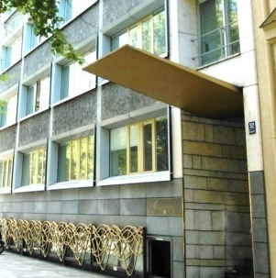
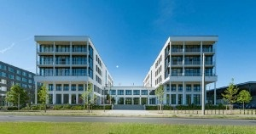
Vielen Dank für Ihre Aufmerksamkeit!
Děkujeme Vám za pozornost!
Bayerische Forschungsallianz
Standort München
Prinzregentenstraße 52
D-80538 München
Tel.: +49 (0)89 99 01 888-0
E-Mail: info@bayfor.org
Internet: www.bayfor.org
Standort Nürnberg
Am Tullnaupark 8
D-90402 Nürnberg
Tel.: +49 (0)911 507 15-900
E-Mail: info@bayfor.org
Internet: www.bayfor.org
Foto: © Bayerische Forschungsstiftung,
Christine Reeb
Foto: © Bayern Innovativ GmbH, Verena Kaister

